Slide 2
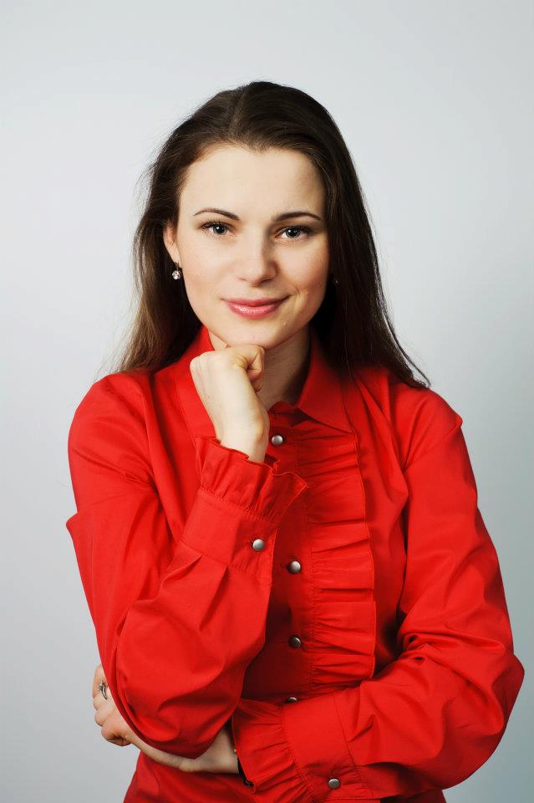
Наталія Маціпура
Координатор зі стратегічних
комунікацій hh.ua
Так само називаюся в соцмережах

Slide 3
Ви є бренд
Ви нічим не відрізняєтесь від бренду чи компанії.
Ви працюєте за тими ж принципами
Ваша мета – прибуток і успіх.

Slide 4
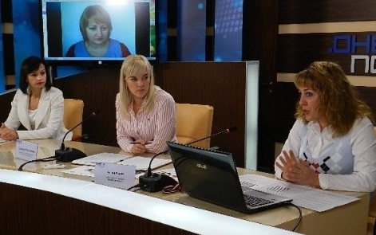
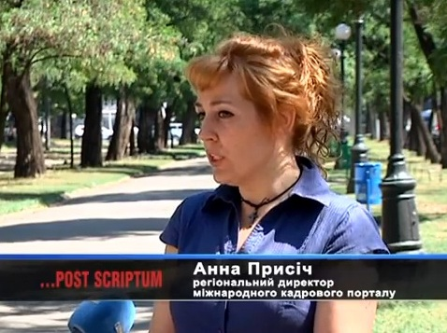
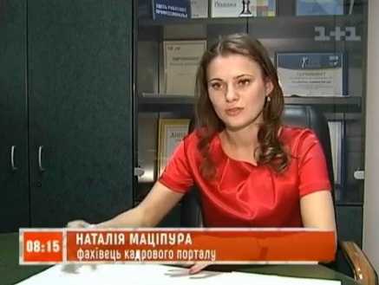
Зовнішні комунікації українською

Slide 5
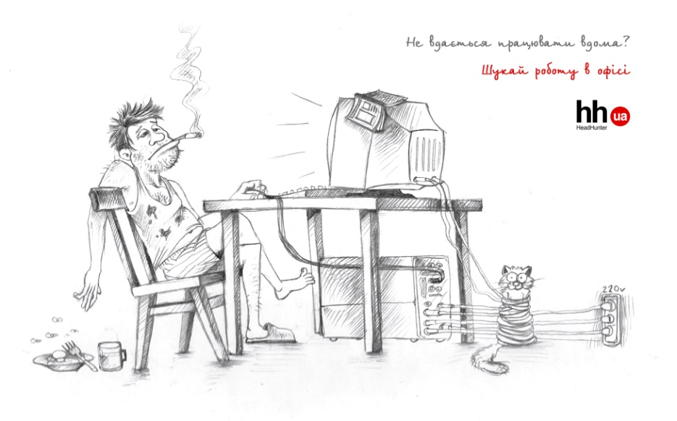

Slide 7
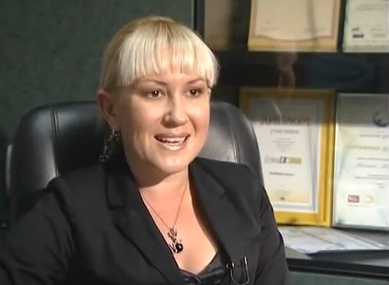
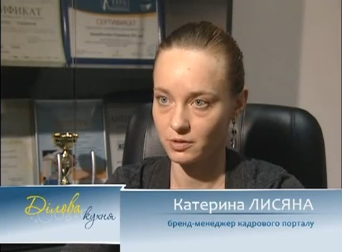
ТV

Slide 8
Що не дає бути багатими?

Slide 9
Використовуйте YouTube як канал Вашої реклами (портфоліо, відео резюме).

